Slide 1


Financement climatique pour l'assainissement
Instruments de financement climatique pour l'assainissement
UPM Umwelt-Projekt-Management GmbH
Juin 2025

Slide 2

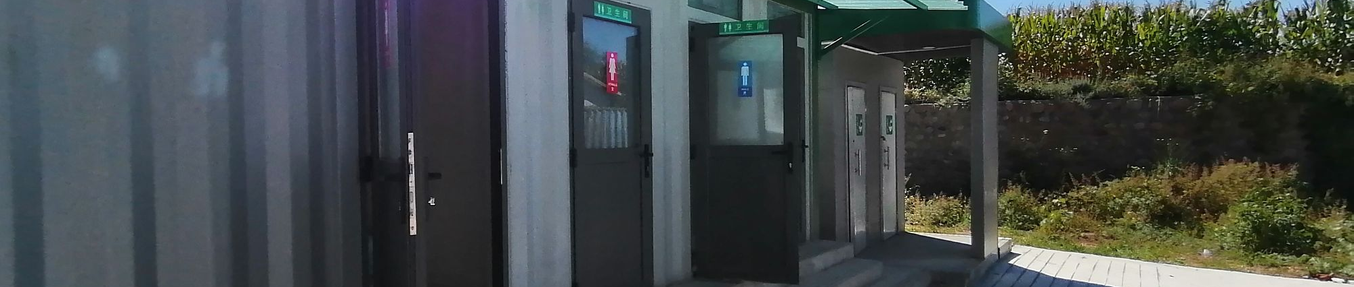
Ordre du jour
Options de financement climatique pour l’assainissement Climate-SMART
Fonctionnement des Fonds climatiques multilatéraux (FCM)
État des lieux du financement climatique mondial
01
02
03
Formation des formateurs sur le Nexus Climat-Assainissement – Financement climatique pour l'assainissement

Slide 3

01
OPTIONS DE FINANCEMENT CLIMATIQUE POUR L’ASSAINISSEMENT CLIMATE-SMART

Slide 4
Bien que seulement 0,3 % de la finance climatique mondiale soit allouée au secteur EAH (Eau, Assainissement et Hygiène), plusieurs options de financement existent pour soutenir l’adaptation et l’atténuation climatiques à travers des actions d’assainissement Climate-SMART.
4
Formation des formateurs sur le Nexus Climat-Assainissement – Financement climatique pour l'assainissement

Slide 5
Types de financement climatique pour les projets d'assainissement
Accords bilatéraux sur le climat
Soutien financier direct d’un pays à un autre pour relever les défis climatiques liés à l’assainissement, permettant aux pays de collaborer à la mise en œuvre de projets d’assainissement SMART à l’échelle mondiale. Le financement climatique à travers des accords bilatéraux est généralement fourni sous forme de subventions et de prêts.
Fonds climatiques multilatéraux (FCM)
Entités financières internationales qui fournissent des financements, principalement sous forme de subventions, aux pays en développement pour favoriser l’atténuation et l’adaptation climatiques. L’objectif principal des FCM est de soutenir les pays dans leurs efforts d’atténuation et d’adaptation au changement climatique, en traduisant des engagements ambitieux pris dans le cadre des CDN en actions climatiques concrètes.
Financement Climatique concessionnel
Souvent accordés sous forme de prêts à des taux d’intérêt plus bas et avec des périodes de remboursement plus longues que les prêts commerciaux. Ils sont principalement utilisés par les banques de développement et sont particulièrement efficaces lorsque les solutions de projet nécessitent des coûts initiaux élevés, que les contraintes d’accessibilité dans les communautés vulnérables doivent être prises en compte, et que les défis critiques liés au climat et à l’assainissement seraient autrement irréalisables sans ce soutien.
Financement climatique mixte
Combiner des capitaux publics et privés pour financer des projets Climate-SMART qui peinent à attirer des investissements purement commerciaux.
Cela implique que les fonds publics absorbent une partie des risques financiers, créant ainsi un environnement où le secteur privé est plus disposé à participer.
Financement Climatique Communautaire
Mobilisation et déploiement de ressources financières communautaires pour soutenir des projets d’atténuation et d’adaptation au changement climatique, en particulier au niveau local. Cette méthode de financement climatique garantit l’appropriation locale, la durabilité et des bénéfices à long terme. Le financement climatique communautaire peut inclure la collecte directe de fonds par la communauté ou un financement provenant de donateurs et de sources philanthropiques.
5
Formation des formateurs sur le Nexus Climat-Assainissement – Financement climatique pour l'assainissement

Slide 6

02
FONCTIONNEMENT DES FONDS CLIMATIQUES MULTILATÉRAUX (FCM)

Slide 7

Le Fonds vert pour le climat (FVC)
Le plus grand fonds climatique mondial, mandaté pour financer des activités d’atténuation et d’adaptation au changement climatique dans les pays en développement.
Fonctionne selon une approche axée sur les pays, où les pays en développement ont la responsabilité de diriger la programmation et la mise en œuvre du GCF, ce qui leur permet d’aligner efficacement leurs ambitions en matière de CDN avec l’action climatique.
Plus de 20 milliards USD ont été promis au fonds pour la période 2020-2027.
Mandaté pour investir ses ressources de manière égale entre atténuation et adaptation.
Au moins la moitié de ses ressources d'adaptation doit être investie dans les petits États insulaires en développement (PEID), les pays les moins avancés (PMA) et les États africains.
7
Formation des formateurs sur le Nexus Climat-Assainissement – Financement climatique pour l'assainissement

Slide 8

Mobilisation des ressources du FVC
Le FVC accepte des contributions des pays développés parties à la Convention-cadre des Nations Unies sur les changements climatiques (CCNUCC) ainsi que des sources publiques, non publiques et alternatives, y compris de pays non parties à la CCNUCC, sous forme de subventions, de capitaux ou de prêts.
42 % du financement climatique du FVC est fourni sous forme de subventions et souvent destinées à des projets communautaires dans les pays mal desservis.
Le FVC octroie des financements climatiques aux pays en développement exclusivement par l'intermédiaire de son réseau d’Entités accréditées, composé d'institutions publiques ou privées, internationales, nationales et régionales et d'ONG.
Les organisations doivent démontrer une solide gestion financière et de capacités spécialisées en matière d’action climatique pour devenir partenaire accrédité du FVC.
Parmi les exemples d'entités accréditées partenaires du FVC, figurent la Banque africaine de développement (BAD), la Banque de développement de l'Afrique australe (DBSA) et l'Observatoire du Sahara et du Sahel (OSS).
8
Formation des formateurs sur le Nexus Climat-Assainissement – Financement climatique pour l'assainissement

Slide 9
Programme de préparation au FVC
Pour aider davantage les pays en développement à renforcer leurs capacités institutionnelles, mécanismes de gouvernance et cadres stratégiques pour l’action climatique, ainsi qu’à accéder aux financements du FVC, celui-ci a mis en place le « Programme de préparation » (Readiness Programme).
Allocation d'un maximum de 1 million USD par pays et par an pour :
Renforcement des capacités : aide aux parties prenantes du secteur de l’assainissement pour évaluer les risques climatiques, comprendre les besoins d’adaptation et intégrer ces éléments dans les stratégies et politiques sectorielles.
Faciliter l'accès au financement : Soutenir l'accréditation des entités nationales ou régionales.
Fourniture d'une assistance technique : mise à disposition de guides pratiques pour concevoir des projets d’assainissement résilients au climat, assurant que ces projets soient solides, bancables et alignés avec les critères d’investissement du FVC.
Soutien au développement de pipelines de projets : aide à l’identification, conception et priorisation de projets d’assainissement répondant aux vulnérabilités climatiques
Partage des connaissances et promotion des bonnes pratiques
9
Formation des formateurs sur le Nexus Climat-Assainissement – Financement climatique pour l'assainissement

Slide 10

Vision stratégique du FVC pour l'assainissement
Le fonctionnement de l'appui du FVC aux projets et programmes d'assainissement repose sur trois objectifs clés pour le secteur, tels que définis dans le Guide sectoriel de la sécurité de l'eau du FVC :
Encourager l'utilisation de technologies et de modèles de services innovants, et une participation communautaire pour créer des systèmes d'assainissement adaptatifs, résilients et durables.
Anticiper et se préparer aux impacts climatiques, en veillant à ce que les systèmes et services ne soient pas seulement fonctionnels, mais également robustes face aux scénarios futurs.
Intégrer l'assainissement dans le cadre plus large des objectifs climatiques, en favorisant des pratiques durables et la réduction de l'empreinte carbone.
10
Formation des formateurs sur le Nexus Climat-Assainissement – Financement climatique pour l'assainissement
Notes:
Mode d'emploi P87

Slide 11
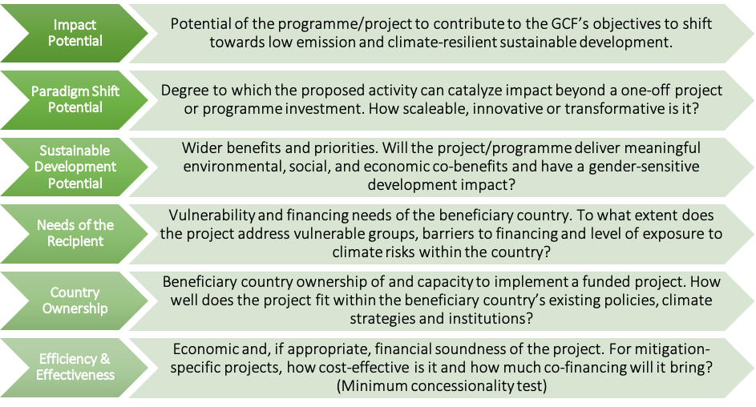
Les critères d'investissement du FVC pour les projets d'assainissement résilients au changement climatique
Les critères d'investissement du FVC, définis dans le Guide sectoriel de la sécurité de l'eau du FVC, orientent ses décisions de financement concernant les projets d'assainissement résilients au climat et peuvent être résumés par la figure suivante.
Source : Accords multilatéraux sur l'environnement (AEM) – République de Trinité-et-Tobago
11
Formation de formateurs sur le lien entre climat et assainissement – Instruments de financement climatique pour l'assainissement

Slide 12
Résultats attendus du FVC pour les projets d'assainissement résilients au climat
Le FVC a également défini, dans son Guide sectoriel sur la sécurité de l’eau, deux résultats clés attendus des activités d'assainissement résilientes au climat :
Infrastructures et services résilients au climat : construction de nouvelles infrastructures ou modernisation des systèmes existants, afin de créer des synergies entre adaptation et atténuation et de résister aux impacts climatiques tout au long de la chaîne d’assainissement.
Exemples : Systèmes d'assainissement résistants aux inondations, assainissement décentralisé résistant au climat, etc.
Économie circulaire et gestion intégrée : intégration de l’assainissement dans un cadre plus large de santé, d’eau, de sécurité alimentaire et énergétique, afin de garantir la protection des écosystèmes.
Exemples : Réutilisation des eaux usées traitées pour des usages domestiques, industriels et agricoles dans les régions à stress hydrique ; production de biogaz à partir des systèmes d’assainissement, etc.
12
Formation des formateurs sur le Nexus Climat-Assainissement – Financement climatique pour l'assainissement

Slide 13

Le Fonds d'adaptation
Créé à en 2001 dans le cadre du Protocole de Kyoto, afin de financer des projets et des programmes d'adaptation dans les pays en développement vulnérables aux effets néfastes du changement climatique.
Son fonctionnement reste actif malgré la fin du Protocole de Kyoto en 2020, puisqu’il sert désormais la mise en œuvre de l'Accord de Paris.
Actuellement, le Fonds d'adaptation ne reconnaît et ne traite l'assainissement qu’en tant que sous-composante des stratégies plus larges liées à l'eau, à l’urbanisme ou à l’adaptation climatique, et non comme un axe stratégique à part entière.
Cependant, les évolutions récentes de la COP29, tels que l'engagement mondial accru en matière de financement climatique et l'accent mis sur la promotion de l'adaptation au climat, signifient que le Fonds d'adaptation pourrait devenir plus pertinent pour le nexus climat–assainissement dans les prochaines années.
13
Formation des formateurs sur le Nexus Climat-Assainissement – Financement climatique pour l'assainissement

Slide 14

La Facilité africaine de l'eau (FAE)
Principal organisme de financement africain pour les projets d'eau et d'assainissement en Afrique
Gérée par la Banque africaine de développement (BAD)
Les projets de la FAE se concentrent souvent sur l'intégration d’améliorations de l'assainissement dans les espaces communautaires, en soulignant le rôle de l'assainissement dans les stratégies plus larges d'adaptation et de résilience au climat.
À ce jour, les projets de la FAE ont eu un impact direct sur 29 millions de personnes en Afrique, avec plus de 148 projets dans 52 pays et 2,2 milliards USD de financement sous forme de subventions.
14
Formation des formateurs sur le Nexus Climat-Assainissement – Financement climatique pour l'assainissement

Slide 15

La vision stratégique de la FAE pour l'assainissement
La FAE concentre ses activités et ses opérations sur quatre priorités stratégiques :
Préparation du projet : L'accent est mis sur le financement de la préparation des projets de développement EAH et sur l'obtention d'investissements de suivi pour la mise en œuvre par le biais d'un soutien institutionnel et d'un renforcement des capacités pour gérer et réglementer les investissements dans les ressources EAH. En général, 75 % du budget global du programme est alloué à la préparation des projets par la FAE.
Investissements catalytiques : Favoriser l’innovation en répliquant et en testant des solutions d’assainissement innovantes, fournissant ainsi des preuves incitatives aux acteurs privés pour investir grâce au déploiement d’investissements modestes mais catalytiques.
Promotion de l'investissement : Augmenter le nombre d'opportunités d'investissement public et privé en établissant une plateforme de réseautage pour commercialiser les opportunités de projets d'investissement et mettre en relation les promoteurs de projets avec des investisseurs potentiels.
Gouvernance de l'eau : Élaboration de lignes directrices encadrant la prise de décision et la mise en œuvre pour la gestion des ressources et services EAH.
15
Formation des formateurs sur le Nexus Climat-Assainissement – Financement climatique pour l'assainissement

Slide 16

Mobilisation des ressources de la FAE
Le financement principal de la FAE repose sur des subventions, souvent orientées vers des entités du secteur public
Mobilisation de ressources par le biais de partenariats avec des donateurs bilatéraux et multilatéraux, tels que le gouvernement danois et le Fonds nordique de développement.
L'approche d'investissement de la FAE vise à garantir le financement de services d'eau et d'assainissement résilients au climat en Afrique en se concentrant sur trois thèmes principaux :
Ciblage des investisseurs : Création d'outils pour cibler et favoriser les relations avec des investisseurs appropriés tout au long du cycle du projet.
Rationalisation des processus : Élaboration d'outils et de processus pour améliorer l'efficacité et la qualité de l'identification, de la préparation et de la mise en œuvre des projets.
Alignement sur les priorités du pays : Sélection de projets qui s'alignent spécifiquement sur les objectifs de CDN fixés par un pays et qui sont plus résilients aux changements de priorités nationales.
La FAE offre des subventions allant de 50 000 à 5 000 000 € pour financer des projets d'adaptation au changement climatique et d'atténuation de ses effets sur le continent africain.
16
Formation des formateurs sur le Nexus Climat-Assainissement – Financement climatique pour l'assainissement

Slide 17

03
ÉTAT DES LIEUX DU FINANCEMENT CLIMATIQUE MONDIAL

Slide 18
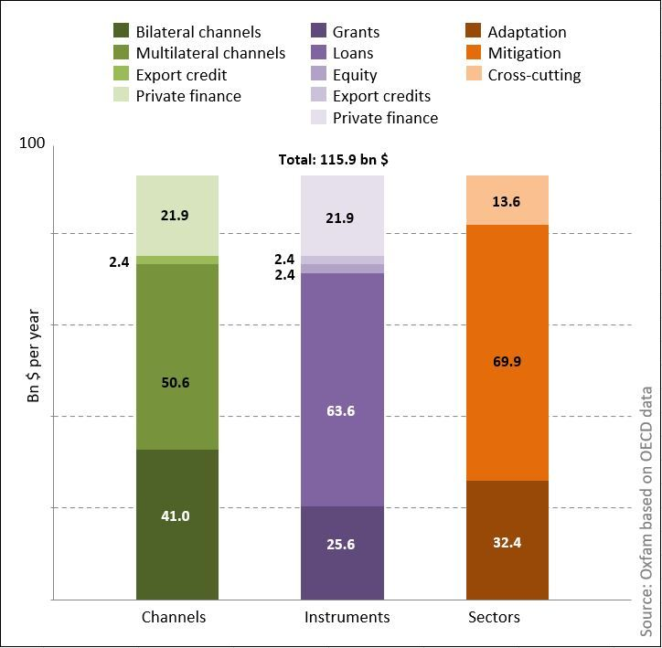
L'état des lieux du financement climatique mondial
La majorité du financement climatique mondial est fournie par des canaux bilatéraux et multilatéraux.
Le financement global est fourni principalement sous forme de prêts et de subventions.
Les activités d'atténuation reçoivent la majorité du financement.
Bien que le financement climatique mondial ait fortement augmenté au fil des ans, cette croissance est en grande partie liée financement de l'atténuation, avec une progression majeure dans les secteurs des énergies renouvelables et des transports, laissant ainsi le secteur EAH relativement sous-financé en comparaison.
18
Formation des formateurs sur le Nexus Climat-Assainissement – Financement climatique pour l'assainissement

Slide 19
Le financement climatique de l'assainissement en bref
Type de financement | Entités | Principaux instruments de financement | Priorités
Accords bilatéraux sur le climat | Agences nationales de développement (par pays) | Subventions et prêts | Actuellement, les projets d'atténuation sont légèrement privilégiés par rapport aux projets d'adaptation
Financement climatiques multilatéral | Fonds vert pour le climat | Subventions | Les projets d'atténuation et d'adaptation doivent faire l'objet d'investissements équivalents.
 | Facilité africaine de l'eau |  | Applicable aux projets d'atténuation et d'adaptation
Financement climatique concessionnel | Banques multilatérales de développement comme la BAD | Prêts concessionnels | Actuellement, les projets d'atténuation sont légèrement privilégiés par rapport aux projets d'adaptation
Financement climatique mixte | Public, privé et ONG | Combinaison d'instruments pouvant inclure des subventions, des prêts et des fonds propres | Applicable aux projets d'assainissement d'atténuation et d'adaptation
Financement climatique communautaire | Communautés, ONG | Subventions, fonds d'emprunt communautaire | Applicable aux projets d'assainissement d'atténuation et d'adaptation
Banques vertes | Banques vertes | Principalement des prêts, mais peut également inclure des investissements en capital | Applicable aux projets d'assainissement d'atténuation et d'adaptation
19
Formation des formateurs sur le Nexus Climat-Assainissement – Financement climatique pour l'assainissement

Slide 20

Q&R

Slide 21




19e étage Jeongdong Bldg. 21-15,
Jeongdong-gil, Jung-gu, Séoul,
République de Corée 04518
www.gggi.org
@gggi_hq
@GGGIHQ
@GGGIHQ
@gggi_hq
@GGGIMedia

